Slide 1
2ème Club des Pilotes Fonction Publique
05 novembre 2020

Slide 2
Débutant
Comment se familiariser avec la DSN ?

Slide 3
Comment se familiariser avec la DSN ? Ressources à votre disposition
La page du site net-entreprises.fr dédiée à la Fonction Publique (sur ce lien)
Cette page regroupe toutes les informations essentielles relatives au passage en DSN pour les déclarants de la Fonction Publique, et notamment :
un lexique : Le lexique définit les correspondances à appliquer pour le secteur public.
la base de connaissance qui centralise les fiches consignes relatives à la DSN (dont une quarantaine spécifiques à la Fonction Publique).
N’oubliez pas de créer votre espace personnel et de vous abonner pour recevoir les actualités !

Slide 4
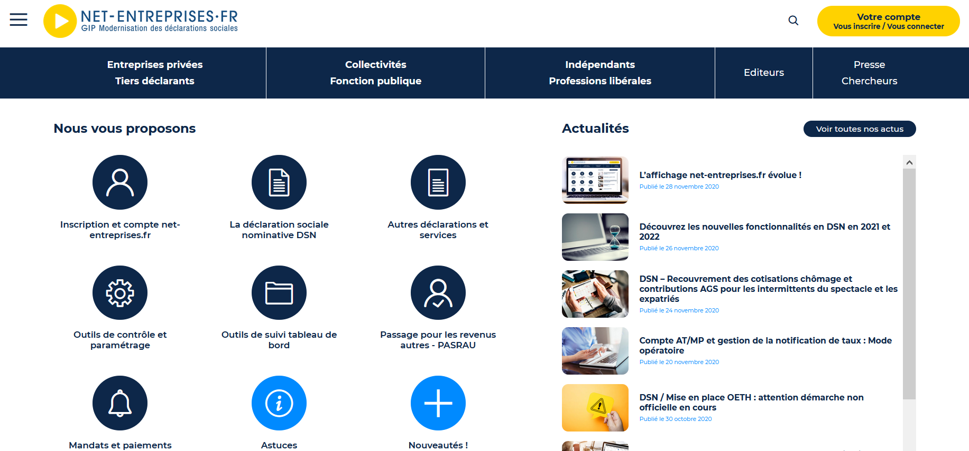
Comment se familiariser avec la DSN ? Ressources à votre disposition
Un guide de démarrage spécifique FP (sur ce lien)
les grands principes de la DSN
les étapes pour un bon démarrage
les éléments d’accompagnement mis à votre disposition
Un module de formation de niveau « Sensibilisation » (ici)
Reprend de manière plus détaillée les éléments du guide de démarrage spécifique FP
A servi de base à plusieurs webinaires dont les rediffusions peuvent être visionnées sur ce lien
Des moocs dédiés à la Fonction Publique (sur ce lien)
Outils de e-learning et mini-clips fondés sur la base de cas concrets de paie

Slide 5
Comment se familiariser avec la DSN ? Le Cahier Technique
Le cahier technique de référence :
Document qui liste et décrit l’ensemble des blocs et rubriques de la DSN.
Un cahier technique est produit par année en DSN.
La note différentielle :
mise à disposition entre chaque cahier technique (que cela concerne d’une année à l’autre ou d’une version à l’autre).
Permet de prendre connaissance rapidement des modifications effectuées entre deux versions.
Le journal de maintenance de la norme:
Permet de ne pas publier un nouveau cahier technique en cours d’année.
Liste les évolutions à prendre en compte sans que celles-ci soient forcément portées dans le cahier technique auquel il fait référence.

Slide 6
Comment se familiariser avec la DSN ? Dispositifs mis en place pour vous accompagner
Rapprochez-vous de votre éditeur
Votre éditeur peut avoir des informations importantes à vous communiquer relatives au paramétrage et au déploiement de votre solution logicielle, ainsi qu’aux prestations d’accompagnement et de formation mises en place à son niveau.
Préparez-vous, en utilisant un environnement test différent de l’environnement de production
Cet environnement de test vous permet de déposer des flux DSN et de recevoir des retours de la part des organismes permettant de vérifier la qualité de votre déclaration, sans que les données déclarées soient réellement prises en compte.
Vous avez des questions ?
Si vous ne trouvez pas de réponses à vos questions dans les ressources mises à votre disposition, n’hésitez pas à contacter votre support habituel chez votre éditeur ou les organismes ou à poser votre question en ligne ici

Slide 7
Questions / réponses

